Slide 1


Excavations
Excavaciones
A bilingual training module for employers with Hispanic workers
Un instructivo bilingüe para patrones con trabajadores hispanos

Slide 2
TO USE THIS TRAINING MODULE:
This Oregon OSHA training module is designed so that both English and Spanish-speaking people can use it. The left-sided pages are in English and the right-sided pages are in Spanish.
STEP 1
STEP 2
STEP 3
STEP 4
Print all the module pages.
Photocopy the entire module copying on both sides of each page. The even pages (2, 4, 6, etc.) must be in English. The odd pages (3, 5, 7, etc.) must be in Spanish.
Spanish
Staple or bind each module. Make sure that the pages in English are on the left and the pages in Spanish are on the right.
English
Provide the training.

Slide 3
PARA USAR ESTE INSTRUCTIVO:
Este instructivo de Oregon OSHA está diseñado para que personas de habla inglés y español lo puedan usar. Las páginas del lado izquierdo van en inglés, las páginas del lado derecho van en español.
PASO 1
PASO 2
PASO 3
PASO 4
Imprima todas las páginas del instructivo.
Fotocopie el instructivo entero copiando por los dos lados de cada página. Las páginas pares (2, 4, 6, etc.), deben estar en inglés. Las páginas nones (3, 5, 7, etc.), deben estar en español.
Engrape o encuaderne cada instructivo. Asegúrese que las páginas en inglés estén del lado izquierdo y las páginas en español del lado derecho.
Español
Inglés
Proporcione la capacitación

Slide 4
Oregon OSHA Occupational Safety and Health Program in Spanish
These modules are designed to be taught in 30 to 60 minutes.
Note: This educational material or any other material used to inform employers and workers of compliance requirements of Oregon OSHA standards through simplification of the regulations should not be considered a substitute for any provisions of the Oregon Safe Employment Act or for any standards issued by Oregon OSHA.

Slide 5
Programa en Español de Seguridad e Higiene en el Trabajo de Oregon OSHA
Estos instructivos están diseñados para ser enseñados en 30 a 60 minutos.
Nota: Este material educativo o cualquier otro material utilizado para adiestrar a patrones y empleados de los requisitos de cumplimiento de los reglamentos de Oregon OSHA por conducto de la simplificación de los reglamentos, no se considerará substituto de cualquiera de las previsiones de la Ley de Seguridad en el Trabajo de Oregon, o por cualquiera de las normas dictaminadas por Oregon OSHA.

Slide 6
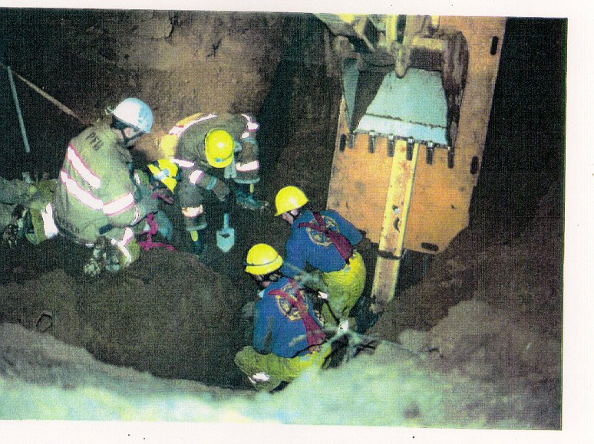
Welcome!
The reason for this course
Every year workers die in excavations.
The goal of this course
Learn about the major excavation risks on construction sites.
All trenches and excavations eventually cave-in.

Slide 7
¡Bienvenidos!
La razón de este curso
Cada año mueren trabajadores en excavaciones.
La meta de este curso
Aprender de los peligros principales de las excavaciones en las obras de construcción.
Con el tiempo, todas las trincheras y excavaciones se derrumban.

Slide 8

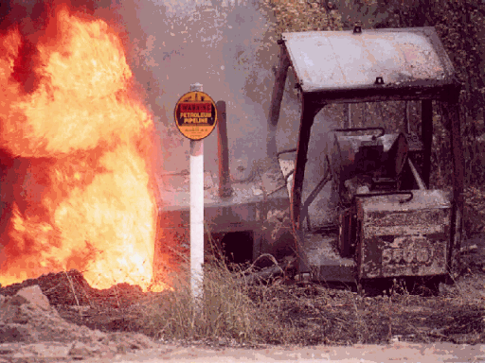
Key definitions
Competent Person means one who is capable of identifying existing and predictable hazards in the surroundings, or working conditions which are unsanitary, hazardous, or dangerous to employees, and who has authorization to take prompt corrective measures to eliminate them.
Protective System means a method of protecting employees from cave-ins, from material that could fall or roll from an excavation face or into an excavation, or from the collapse of adjacent structures. Protective systems include support systems (underpinning, bracing, shoring), sloping and benching systems, shield systems, and other systems that provide the necessary protection.
Trench (Trench excavation) means a narrow excavation (in relation to its length) made below the surface of the ground. In general, the depth is greater than the width, but the width of a trench (measured at the bottom) is not greater than 15 feet.
CALL BEFORE YOU DIG!
Determine the estimated underground installation locations.
Contact the utility/owner and Underground Utility Notification Center: 811 or
(800) 332-2344
www.callbeforeyoudig.org
Proceed cautiously, by hand, when
approaching the underground installation.
Support, protect, or remove the installation
in open excavations.

Slide 9
Definiciones claves
Persona Competente: Alguien que es capaz de identificar riesgos existentes y previsibles en los alrededores, o en condiciones de trabajo que son insalubres, riesgosas o peligrosas para los trabajadores y, que tienen autorización para tomar medidas correctivas para eliminarlas prontamente.
Sistema Protector: Un método de proteger a los trabajadores contra derrumbes de material que podría caer o rodar desde una cara de la excavación o hacia la excavación, o del colapso de estructuras adyacentes. Los sistemas protectores incluyen sistemas de apoyo, sistemas de declivado y escalonado, sistemas de escudos, y otros sistemas que proveen la protección necesaria.
Zanja (Excavación de Zanja) Significa una excavación angosta (en relación a su largo) hecha debajo de la superficie de la tierra. Por lo general, la profundidad es mayor que la anchura, pero el ancho de una zanja (medida en el fondo) no es mayor de 15 pies (4.6 metros).
¡LLAME ANTES DE CAVAR!
Determine los lugares aproximados de las instalaciones subterráneas.
Llame al servicio público o dueño de las instalaciones y al Centro de Notificación de Servicios Públicos Subterráneos: 811 ó
(800) 332-2344
www.callbeforeyoudig.org
Proceda con precaución, a mano, cuando
acercándose a la instalación subterránea.
Apoye, proteja, o remueva la instalación en
excavaciones abiertas.

Slide 10
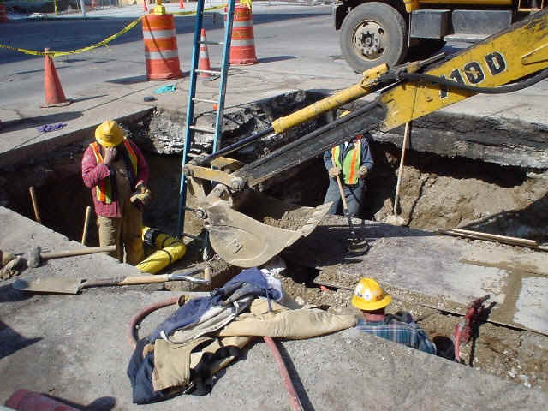
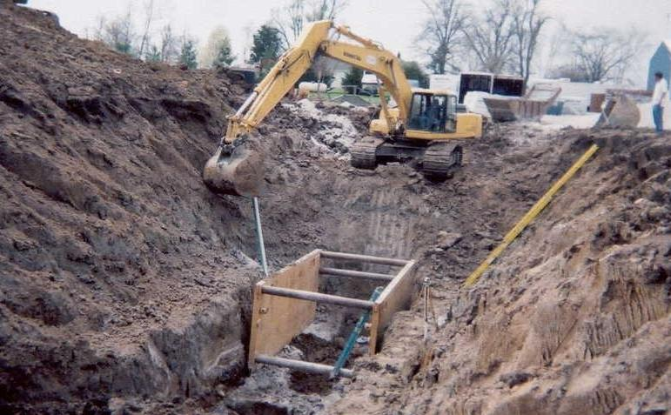
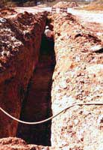
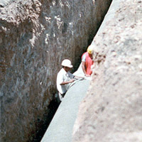
Examples of excavation hazards
No protective system.
Ladder is not angled at 1/4 the working height; it is almost vertical.
The spoil pile is not at least 2 feet from the edge of the trench and/or retained to prevent it from falling into the trench.
No protective system.
No slope or bench.
No means of egress.
No protective system.
No slope or bench.
No means of egress is visible.

Slide 11
Ejemplos de peligros en excavaciones
No hay sistema de protección.
La escalera no esta a un ángulo de 1/4 la altura de uso; esta casi vertical.
El material de desecho no esta por lo menos a 2 pies (0.61 metros) del borde de la trinchera y/o bloqueado para evitar que se caiga dentro de la trinchera.
No hay sistema de protección.
No hay sistema de declivado o banqueo.
No hay manera de salida.
No hay sistema de protección.
No hay sistema de declivado o banqueo.
No se ve manera de salida.

Slide 12
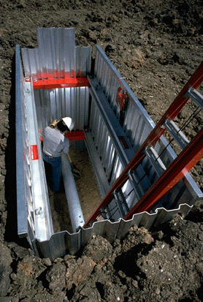
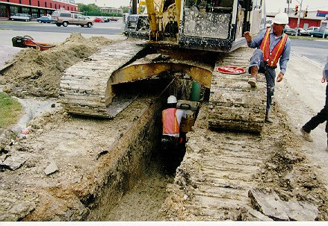
General requirements
All posts, signs, trees, portions of pavement and sidewalks and all other surface encumbrances must be removed or supported if they create a hazard to workers.
Support systems such as shoring, bracing, or underpinning must be provided to ensure stability of adjacent structures when excavating near or below bases and footings.
Employees exposed to vehicle traffic, must be provided and wear highly visible warning vests or other suitable garments.
Reflectrorized material must be worn when illumination is poor (i.e. dawn, dusk, fog, or night).
A safe means of entering and leaving excavations must be provided for workers. A stairway, ladder, ramp, or other means of egress must be located in trench excavations which are four feet or more in depth and require no more than 25 feet of lateral travel.
Speed Shore Corp.
Employees are not allowed under machinery or heavy excavation equipment loads handled by lifting or digging equipment. Workers must either stand away or otherwise be protected from any vehicle being loaded or unloaded to avoid spilling or falling material.
A warning system (i.e. barricades, hand signals, and earth birm) must be used when mobile equipment is operated adjacent to an excavation or at the edge of an excavation and the operator does not have clear and direct view of the edge.

Slide 13
Requisitos generales
Todos los postes, señalamientos, árboles, secciones del pavimento, banquetas y demás estorbos en la superficie deberán ser removidos o apoyados si causan un peligro a los trabajadores.
Se proporcionarán sistemas de apoyo tal como apuntalamiento, riostramiento, o aputalamiento por la base cuando excavando cerca o por debajo de bases o zapatas de cimentación.
Se les deberá proporcionar a trabajadores expuestos a tráfico de
vehículos, chalecos de alta visibilidad u otras vestimentas apropiadas.
Material reflejante deberá usarse cuando el nivel de luz es bajo
(por ejemplo, durante el amanecer, atardecer, neblina o noche).
A los trabajadores se les debe proporcionar una manera segura para entrar y salir de las excavaciones. Una escalera, escalera de mano, rampa, u otra manera de salida debe estar localizada en excavaciones de zanja que tienen cuatro pies (1.22 metros) o más en profundidad, y a no más de 25 pies (7.62 metros) de recorrido lateral.
Speed Shore Corp.
A los trabajadores no se les debe permitir debajo de cargas manejadas por maquinaria de carga o excavación. Los trabajadores deben alejarse o de algún otro modo, estar protegidos de cualquier vehículo que se le este cargando o descargando para evitar material que se derrame o caiga.
Un sistema de aviso (por ejemplo, barricadas, señales de mano, y bordo de tierra) se debe usar cuando equipo móvil se está operando cerca de una excavación, o en el borde de una excavación y el operador no tiene vista clara y directa del borde.

Slide 14
General requirements
A Competent Person must conduct daily inspections of excavations, adjacent areas, and protective systems. The purpose of the inspections is to look for evidence of possible cave-ins, indications of failure of protective systems, hazardous atmoshpheres, or other hazardous conditions. The inspection shall be conducted prior to the start of work and as needed throughout the shift.
If evidence of a possible cave-in, failure in the protective system, hazardous atmosphere, or other significant concerns are found, all affected workers must be removed from the hazardous area until rendered safe.
Scale back loose material from the edge of the trench and place all material, equipment, and spoils at least two feet from the edge.
2 feet
CAUTION
Walkways with guardrails must be provided where employees or equipment are permitted to cross over excavations.
OPEN TRENCH

Slide 15
Requisitos generales
Una Persona Competente debe hacer inspecciones diarias de las excavaciones, áreas adjuntas, y sistemas protectores. La inspección es para buscar indicios de posibles derrumbes, falla de los sistemas protectores, atmósferas peligrosas, u otras condiciones peligrosas. La inspección se debe hacer antes de empezar a trabajar o cuán sea necesario en el transcurso de la jornada.
Si hay indicios de un posible derrumbe, falla del sistema protector, atmósfera peligrosa, o se encuentran otras causas de peligro, a todos los trabajadores afectados se les deberá retirar del área de peligro hasta hacerse segura.
Escalone el material suelto alejándolo del borde de la trinchera y ponga el material, equipo y desechos por lo menos dos pies (0.61 metros) del borde.
2 pies (0.61 metros)
PRECAUCION
Se deben proveer andenes con guardarrieles cuando se permite que trabajadores o equipo cruce sobre excavaciones.
ZANJA ABIERTA

Slide 16
General requirements
Water is one of the major hazards during excavation operations.
Employees must be properly protected when working in excavations where water has accumulated or is accumulating. Control measures can include diversion, dewatering (well pointing) systems, special supporting systems, or water removal equipment. A competent person must monitor water removal equipment!
The action of water in excavations can cause undermining and cave-ins. Standing water at the bottom of the trench absorbs upward and saturates the trench sidewalls. The trench wall will slough off when there’s too much saturation.
Slough off
Water (i.e. rain) can also fill surface cracks at the edge of the trench leading to wedge failure.

Slide 17
Requisitos generales
El agua es una de los mayores peligros durante excavaciones.
Se les debe proteger a los trabajadores cuando están laborando en excavaciones donde se ha acumulado o se está acumulando agua. Métodos que se pueden usar para controlar incluyen distribución, sistemas de desagüe (pozo de drenaje), sistemas especiales de apoyo, o equipo de drenaje. ¡Una Persona Competente debe supervisar el equipo de remoción de agua!
La acción de agua dentro de las excavaciones puede causar socavación o derrumbes. El agua estancada en el fondo de una zanja se absorbe hacia arriba y satura las paredes de la zanja. La pared de la zanja se desprenderá cuando hay demasiada saturación.
Desprendimiento
El agua (por ejemplo, la lluvia) también puede llenar grietas en la superficie al borde de la zanja causando una falla de cuña.

Slide 18
General requirements
Hazardous Atmospheres
Atmospheric testing is required when an oxygen deficient, explosive/flammable, and/or toxic atmosphere exists or could reasonably be expected to exist. Expect to find hazardous atmospheres in or near:
Landfill areas
Utilities
Tanks
Contaminated soil
Oxygen deficiency = 19.5% oxygen or less.
Flammables / Explosives = between LFL / LEL & UFL / UEL range.
Toxic = above assigned PEL. For example, carbon monoxide from fuel-powered equipment and vehicles.
If a hazardous atmosphere exists or can exist, provisions must be made to remove the substance, properly ventilate, and/or wear respiratory equipment.
LFL: Lower Flammable Limit / LEL: Lower Explosive Limit
UFL: Upper Flammable Limit / UEL: Upper Explosive Limit
PEL: Permissible Exposure Level

Slide 19
Requisitos generales
Atmósferas Peligrosas
Se requieren pruebas atmosféricas cuando existe o razonablemente se sospecha que existe una deficiencia de oxígeno, atmósferas explosivas o inflamables, y/o tóxicas. Espere encontrar atmósferas peligrosas en o cerca de:
Excavaciones en áreas de relleno de tierra
Servicios públicos
Tanques
Tierra contaminada
Deficiencia de oxígeno = 19.5% oxígeno o menos.
Inflamables o Explosivos = entre el rango LII / LEI y LIS / LES.
Tóxico = arriba del NEP asignado. Por ejemplo, monóxido de carbón de maquinaria y vehículos de combustible.
Si existe o puede existir una atmósfera peligrosa, se deben hacer previsiones para remover la sustancia, correctamente ventilar, y/o utilizar equipo de respiración.
LII: Límite Inflamable Inferior / LEI: Límite Explosivo Inferior
LIS: Límite Inflamable Superior / LES: Límite Explosivo Superior
NEP: Nivel de Exposición Permitido

Slide 20
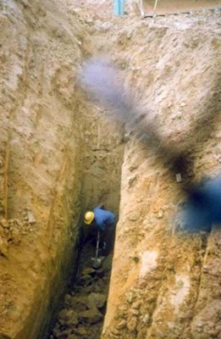
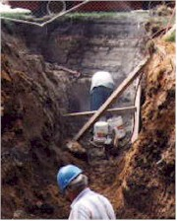
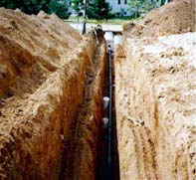
More examples of excavation hazards
No protective system.
No slope or bench.
No visible means of egress.
No protective system.
No slope or bench.
No visible means of egress.
The spoil pile is not at least 2 feet from the edge of the trench and/or retained to prevent it from falling into the trench.

Slide 21
Más ejemplos de peligros en excavaciones
No hay sistema de protección.
No hay sistema de declivado o banqueo.
No se ve manera de salida.
No hay sistema de protección.
No hay sistema de declivado o banqueo.
No se ve manera de salida.
El material de desecho no esta por lo menos a 2 pies (0.61 metros) del borde de la trinchera y/o bloqueado para evitar que se caiga dentro de la trinchera.

Slide 22
Soil classification system
Key Definitions:
Cohesive Soil has a high clay content and is plastic when moist (easily molded).
Fissured means soil that exhibits open cracks, such as tension cracks.
Granular means gravel, sand, or silt with little or no clay content (cannot be molded).
Type A
Means cohesive soils with an unconfined compressive strength of 1.5 tons per square foot (tsf) or greater (i.e. clay, silty clay, sandy clay, and clay loam). No soil can be Type A if fissured, subjected to significant vibration, or has been previously disturbed.
Type B
Means cohesive soils with an unconfined compressive strength greater than 0.5 tsf but less than 1.5 tsf (i.e.granular cohesionless soils including angular gravel, silt, silt loam, sandy loam, and, in some cases, silty clay loam, and sandy clay loam). Type B also includes previously disturbed soils except those which would otherwise be classed as Type C.
Type C
Means cohesive soils with an unconfined compressive strength of 0.5 tsf or less (i.e. gravel, sand, loamy sand, and submerged soil or soil where water is freely seeping).

Slide 23
Sistema de clasificación de tierra
Definiciones Claves:
Suelo Cohesivo tiene un contenido alto de arcilla y es plástico cuando húmedo (fácilmente moldeable).
Agrietado quiere decir suelo que demuestra grietas abiertas, tal como grietas por tensión.
Suelo granuloso quiere decir grava, arena, o sedimentos con poco o ningún contenido arcilloso (no puede moldearse).
Tipo A
Significa suelos cohesivos con una resistencia compresiva libre de 1.5 toneladas por pies cuadrado (tsf) (144 kilo Pascals) o mayor. (Ejemplos de suelos cohesivos son arcilla, sedimento arcilloso, arcilla arenosa, y marga arcillosa). Ningún suelo es del Tipo A si esta agrietado, sometido a vibraciones, o el suelo ha sido previamente alterado.
Tipo B
Significa suelos cohesivos con una resistencia compresiva libre mayor a 0.5 tsf (48 kilo Pascals) pero menor de 1.5 tsf (144 kilo Pascals) (Ejemplos son suelos granulosos incohesivos incluyendo gravilla angular, sedimento, fango sedimentoso, marga arenosa, y en algunos casos, marga de sedimento arcilloso de arcilla arenosa). Tipo B también incluye suelos previamente alterados a excepción de aquellos que de otra manera se clasificarían como suelos Tipo C.
Tipo C
Significa suelo cohesivo con un resistencia compresiva libre de 0.5 tsf (48 kilo Pascals) o menor (Ejemplos son suelos granulosos incluyendo gravilla, arena y arena margosa y suelo sumergido o suelo del cual escurre agua abundante).

Slide 24
Soil classification system
Oregon OSHA requires soil classification based on at least one visual and one manual analysis conducted by a Competent Person.
Plasticity Test Cohesive soil can mold a roll (1/8 in. diameter & 2 in. long) without crumbling and tearing.
Dry Strength Dry granular soil crumbles on its own or with moderate pressure into individual grains / powder.
Thumb Penetration Type A soil can be indented by the thumb only with effort.
Other tests Penetrometer, drying, and sedimentation.
Fine-grained soil is cohesive and coarse-grained soil is granular. Soil remaining in clumps during the excavation is cohesive. Look for
fissuring
sources of vibration
layered soil
previously disturbed soil
water seepage
the level of the water table

Slide 25
Sistema de clasificación de tierra
Oregon OSHA requiere que la clasificación de suelos se base en por lo menos un análisis visual y uno manual conducido por una Persona Competente.
Prueba de Plasticidad Suelo cohesivo se puede formar en un rollito alargado (3 milímetros de grueso por 50 milímetros de largo) sin que se desmorone o desgarre.
Resistencia Seca Suelo seco granular se desmorona por su cuenta o con presión dactilar moderada en granos individuales o polvo fino.
Penetración del Pulgar Tipo de suelo A se puede endentr con el pulgar únicamente con esfuerzo.
Otras Pruebas Penetrómetro, secado, y sedimentación.
Suelo de gravilla fina es cohesiva y suelo de gravilla gruesa es granular.
Suelos que quedan en terrones durante la excavación son cohesivos.
Busque
fisuras
fuentes de vibración
suelo en capas
suelo previamente alterado
escurrimiento de agua
la altura del nivel hidrostático

Slide 26
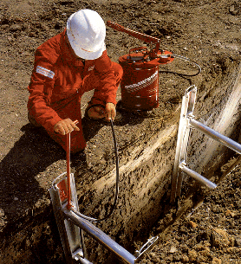
Requirements for protective systems
Employees in excavations must be protected from cave-ins by an adequate protective system when the excavation is 5 feet deep or greater
or
when less than 5 feet deep and a Competent Person determines there is indication of a potential cave-in.
There are two categories of protective systems:
1. Sloping and benching systems.
2. Support and shield systems.
Sloping and Benching Options
Slope no steeper than 34 degrees; or
Allowable slopes and configurations per OSHA; or
Type A = 53 degrees
Type B = 45 degrees
Type C = 34 degrees
Designs using other tabulated data; or
Design by a registered professional engineer.
Support and shield system options
Designs using OSHA’s tabulated data for timber or aluminum hydraulic shoring; or
Designs using manufacturer’s tabulated data; or
Designs using other tabulated data; or
Design by a registered professional engineer.
NOTE: Protective systems for excavations over 20 feet in depth must be designed by a registered professional engineer.
Speed Shore Corp.
Protective systems must have the capacity to resist all loads without failure.
Tabulated Data means tables and charts approved by a registered professional engineer and used to design, construct, and assembly of protective systems.

Slide 27
Requisitos para sistemas protectores
Trabajadores en excavaciones deben estar protegidos contra derrumbes por un sistema protector adecuado cuando la excavación es de 5 pies o más
ó
cuando es menos de 5 pies de profundidad y una Persona Competente determina que hay indicación de un posible derrumbe.
Hay dos categorías de sistemas protectores:
1. Sistemas de declivado y banqueo.
2. Sistemas de apoyo y escudo.
Opciones de declivado y banqueo
Declive inclinado no más de 34 grados; o
Declives permitidos en configuraciones por OSHA; o
Tipo A = 53 grados
Tipo B = 45 grados
Tipo C = 34 grados
Diseños usando otros datos tabulados; ó
Diseños por un ingeniero profesional registrado.
Opciones de apoyo o escudo
Diseños usando datos tabulados de OSHA para apuntalamiento en madera o hidráulico de aluminio; ó
Diseños usando datos tabulados del fabricante; ó
Diseños usando otros datos tabulados; ó
Diseños por un ingeniero profesional registrado.
NOTA: Sistemas protectores para excavaciones mayores de 20 pies en profundidad deberán ser diseñados por un ingeniero profesional registrado.
Speed Shore Corp.
Sistemas protectores deben tener una capacidad para resistir todas la cargas sin fallar.
Datos Tabulados
significa tablas y gráficas aprobadas por un ingeniero profesional registrado y usados para el diseño, construcción y ensamblaje de sistemas protectores.

Slide 28
Other requirements for protective systems
Materials and equipment used for protective systems must be free from damage or defects.
Materials and equipment used for protective systems must be used and maintained to manufacturer’s specifications.
A Competent Person shall evaluate damaged material or equipment to determine if it can be used again.
Support systems must be securely connected to prevent sliding, falling, and kickouts.
Installation should begin at the top and progress to the bottom of the excavation. Removal shall begin at the bottom and progress to the top.
Backfilling shall progress together with the removal of support systems.
Trench shields (“trench boxes”) must be installed to restrict lateral or other hazardous movement. Shields must be snug inside the trench.
Employees may not work on the faces of slopes above other workers unless the workers at the lower level are protected from the hazard of falling, rolling, or sliding material or equipment.

Slide 29
Otros requisitos para sistemas protectores
Materiales y equipo utilizados para sistemas protectores deben estar libres de desperfectos o defectos.
Materiales y equipo utilizados para sistemas protectores deben ser usados y mantenidos siguientes a las especificaciones del fabricante.
Una Persona Competente deberá evaluar material o equipo dañado para determinar si puede usarse otra vez.
Sistemas de apoyo deben estar conectados firmemente para evitar resbalamientos, caídas y desenganches.
La instalación deberá comenzar en la parte superior y progresar hacia el fondo de la excavación. La remoción deberá comenzar en el fondo y progresar hacia arriba.
El rellenado deberá progresar junto con la remoción de los sistemas de apoyo de las excavaciones.
Escudos de trincheras deben ser instalados de tal manera que se limiten movimientos laterales u otros movimientos peligrosos. Los escudos deben caber ajustados dentro de la trinchera.
No se les deberá permitir a los empleados trabajar en caras de excavaciones declivadas por encima donde se encuentren otros trabajadores, a menos de que los trabajadores de los niveles inferiores estén protegidos contra riesgos de materiales o equipo que puedan caer, resbalar o rodar.

Slide 30
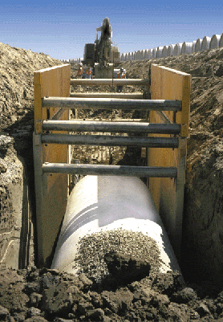
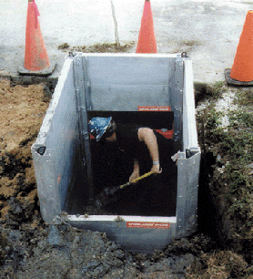
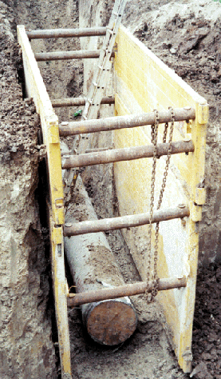
Correct protective systems
All photos by Speed Shore Corp.

Slide 31
Sistemas protectivos correctos
Todas las fotos por Speed Shore Corp.

Slide 32
OTHER TOPICS INCLUDE OTROS TEMAS INCLUYEN
Accident Investigation Investigación de Accidentes
Bloodborne Pathogens Patógenos de la Sangre
Excavations Excavaciones
Fall Protection Protección Contra Caídas
Hazard Communication Comunicación de Riesgo
Hazard Identification Localización de Riesgos
Hazardous Energy Control Control de Energía Peligrosa
Industrial Vehicles Vehículos Industriales
Machine Safeguarding Resguardos de Máquinas
Manual Material Handling Manipulación Manual de Cargas
Occupational Health Higiene Laboral
Portable Ladders Escaleras Portátiles
Restaurant Safety Tip Sheets Hojas de Consejos para Restaurantes
Safety Committees and Comités de Seguridad y Reuniones de Safety Meetings Seguridad
Scaffolds Andamios
Toll free number in Spanish: 1 (800) 843-8086
Toll free number in English: 1 (800) 922-2689
Web site: osha.oregon.gov

